Slide 1
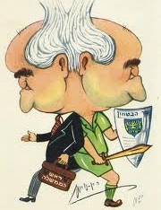
אשכול בכירות מחזור מ"ה
8.2017
בכיר- "דרג בעל סמכות, אחריות, מוטת שליטה וממשקים לאומיים. מנהיג המתכלל ומנהל התמודדות עם מערכת הביטחון הלאומי שבתחומו. שותף ומסייע, במישרין ובעקיפין, בקידום מטרות מדינת ישראל
Malop
inside

Slide 2
מטרות אשכול הבכירות
פיתוח תפיסת מנהיגות לדרג הפועל והמשפיע בסביבה הבכירה
העלאת המודעות והחוסן האישי הנדרשים להתמודדות עם אתגרי המחר
שכלול 'ארגז הכלים הניהולי' והידע הנדרש להובלת תהליכי שינוי
יצירת רשת עמיתים בין-ארגונית משמעותית וארוכת טווח
עולם התוכן- ביטחון לאומי ואסטרטגיה
"קפיצת המדרגה" לדרג הבכיר
אשכול בכירות
שילוביות בין-ארגונית

Slide 3
פריסת אשכול הבכירות
❸
❷
❶
הכנה לתפקיד בכיר
תרגול יעדי בכירות
אבחון יעדי הבכירות
הכנה עצמית לכניסה לתפקיד
תוכנית מנטורינג- קבלה/העברה
(אפשרות לקואצי'נג)
שאלון מיפוי צרכים
שאלון יעדים אישיים
29/3
הצגת אשכול בכירות
מפגשי רשת
שיחת פתיחה עם המדריך
קורס- הובלת שינוי ומנהיגות בארגונים (VUCA)/ פרופ' יחזקאלי
מיצוי המרחב הקורסי- מטלות, התנסויות לפיתוח החניך
21-22/2
ISMO
ISMO
סדנת בניית צוות אורגני לומד +אמנה
2/7
סדנת מיומנות- העברת מסר והשפעה ו/או סדנת מו"מ (דו-יומי)
יום עמיתים- משוב + התייעצות עמיתים
נייר אישי/ יומן רפלקטיבי "מסע מב"ל"
משוב מסכם מפקד המב"ל
משוב מסכם מדריך צוות
ISMO
3/10
משוב מעצב ע"י מדריך הצוות
סדנת אבחון אישי- הגדרת יעדים לפיתוח
העמ"צ סדנת אבחון אישי (אופציה)
פורום התפתחות ע"י הסגל
משוב מדריך פיתוח אישי?
משוב מרכז הערכה (אופציה)
עונה המתקדמת
עונת הליבה
עונת התשתית

Slide 4
עקרונות מימוש אשכול הבכירות
חניך המכיר בצורך בהתפתחות אישית, ובעל פניות ומוטיבציה ואילו על המב"ל לאפשר אקלים למידה ותשתיות הולמות לקדמו
לחניך יכולת בחירה אישית בבניית תוכנית הבכירות
המדריך מאפשר ומכווין בתהליך פיתוח האישי של החניך (שותפות מנצחת)
למידה בצוות כקבוצה בכירה ואינטימית.
השתנות והתפתחות מתמדת-
רצף לוגי בין תכני אשכול הבכירות ושלביו ויצירת מאסה קריטית
ערעור על הנחות היסוד, ידע ומיומנויות קודמים בקרב החניך ככלי למידה מרכזי
אינטגרציה ותרגול יעדי הבכירות על תכני המב"ל הקיימים
תכנים ומרצים המיועדים לרמות הבכירות
מענה מותאם לחניכים הבינלאומיים

Slide 5
חסמי מימוש אשכול הבכירות
בכירים- קהל רגיש לחשיפה
שונות רבה בין החניכים
חוסר רלוונטיות לחניך 'ללא אופק קידום'
ללא קונטקסט ותפיסה מארגנת
חוסר תחושת נחיצות בקרב המדריכים
המתודולוגיה השלטת במב"ל היא קוגניטיבית

Slide 6
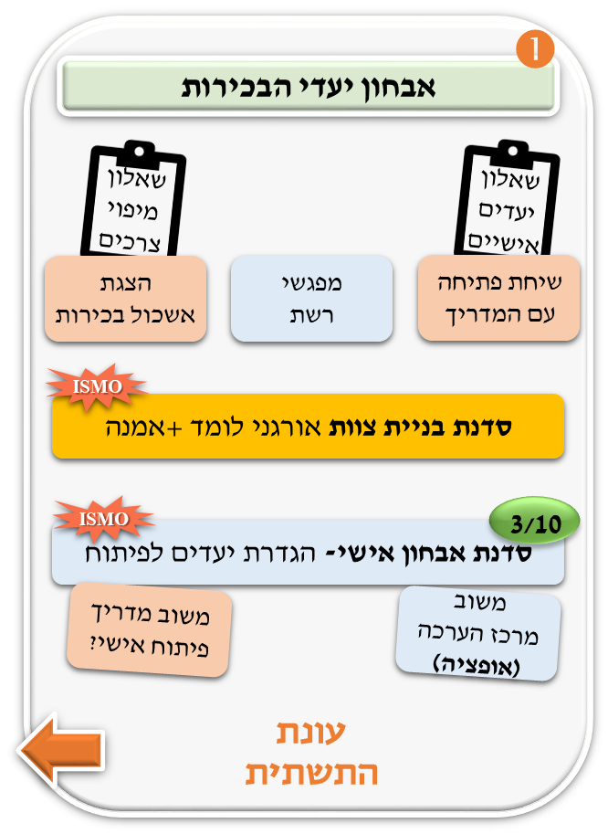
אבחון יעדי הבכירות

Slide 7
שאלוני אבחון
שאלון
מיפוי צרכים
שאלון
יעדים אישיים
כלי איתו מלו"פ ימפה את כלל צרכי תוכנית פיתוח לבכירים למחזור
כלי איתו מדריך הצוות ינהל את שיחת הפתיחה עם החניך

Slide 8
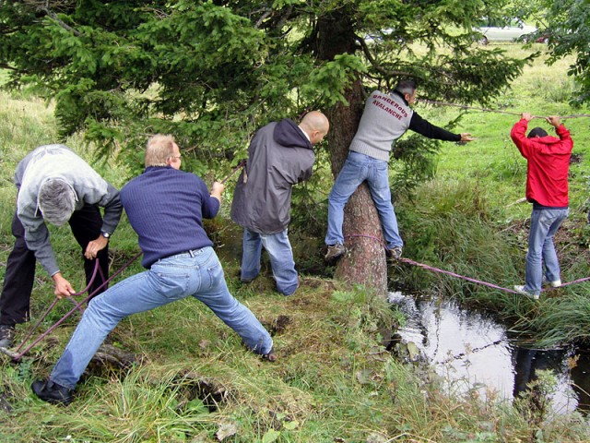
בניית צוות לומד (אופציונלי)
סדנת בת יום בה צוות הלימוד האורגני חווה משימה מורכבת
עקרונות:
כלי איכותי וחוויתי, המתאים לבכירים
שיתוף סדנאי אינטימי בממצאי אבחון הצוות
קביעת יעדים צוותיים (אמנה) לשנת המב"ל
Outdoor

Slide 9
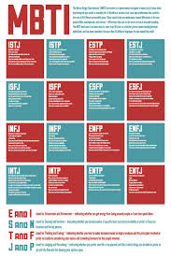
סדנת אבחון אישי
3/10
סדנה בת יום, בשתי קבוצות (2 צוותים) בו כל החניכים יעברו אבחון אישי, עיתוי- תחילת עונת הליבה
עקרונות:
כלי איכותי, בעל תוקף נראה, המתאים לבכירים, בעברית ואנגלית, רצוי מקוון
שיתוף סדנאי אינטימי בממצאי האבחון
קביעת יעדים אישיים והבניית תהליך לעבודה עם הממצאים

Slide 10
סדנת אבחון אישי
מבנה עקרוני:
משך 1- היכרות עם כלי האבחון בצוות
אופציונלי (כעבור 3 חודשים)
משך 1- הערכת מצב פיתוח אישי
משך 2- קריאה מודרכת של האבחון
שאלון אבחון מקוון
משך 2- הערכת מצב פיתוח אישי
משך 3- עבודה בזוגות
משך 4- משך צוותי

Slide 11
משוב מרכז הערכה (לאנשי צבא בלבד)
מפגש למידה בו הקצין לומד על הישגיו במערכת הצבאית כפי שמשתקפים מנתוניו
עקרונות:
המפגש הינו לבחירת החניך
ייחוד המפגש- נתונים עשירים, מפגש למידה ולא העברת ידע, ממוקד בפיתוח החניך
מתבסס על יועצים ארגוניים ותיקים- מנוסים בפיתוח אישי, מיומנים במרכז הערכה אל"ם, בקיאי מב"ל
מפגש הלמידה יכול להוות תשתית לסדרת מפגשי קואצ'ינג אישי ממוקדי יעד (לבחירת החניך)

Slide 12
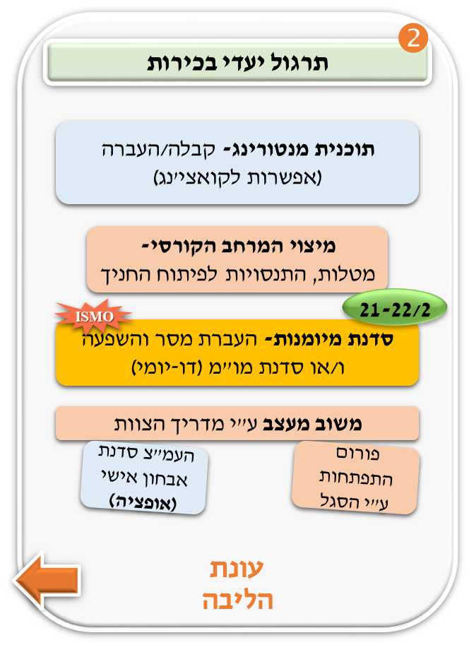
תרגול יעדי הבכירות

Slide 13
תוכנית מנטורינג
תוכנית מנטורינג בת 4 מפגשים בה כל חניך מקבל או נתון מנטורינג
"מסופר על אודיאוס, מלך איתקה, שיצא למלחמת טרויה. הוא הפקיד את ממלכתו בידי חברו ויועצו החכם והנאמן, מנטור, אשר מילא את תפקידו של אודיסאוס בחינוך בנו טלמכוס"
הגדרות:
מנטור- נותן המנטורינג
מנטי (Mentee)- מקבל המנטורינג
תפיסת הלמידה- מסע למידה אישי של המנטיי לנבכי הסביבה הבכירה, המובל ומנווט על ידו. למסע חובר מלווה בכיר ושותף ללמידה- המנטור

Slide 14
מבנה תוכנית מנטורינג
עמותת מב"ל
צימוד והשקת תוכנית מנטורינג
קביעת צימודים
תוכנית מפגשים 1-4
חלונות זמן למפגש
סיכום תוכנית מנטורינג
סיכום אישי
השקת תוכנית
תכלול ע"י מלו"פ
תחקיר התוכנית
מנטור* (חניך מב"ל)
מנטור (עמותת מב"ל, פורום מטכ"ל ומקביליו)
מנטיי (חניך פו"ם ומקביליו)
מנטיי (חניך מב"ל)
* נותן מנטור יעבור מפגש למידה קבוצתי, במהלך תהליך הליווי

Slide 15
תוכנית קואצ'ינג
תוכנית אימון אישית לחניך למול אתגרי הבכירות
עקרונות:
התוכנית הינה לבחירת החניך, כהמשך טבעי של משוב מרכז הערכה ו/או סדנת האבחון האישי
המלצת מדריך הצוות חשובה
סדרה בת 10 מפגשים המלווה במאמנת בכירה (מפקדת ביה"ס למנהיגות ומאמנים נוספים)
יעד למחזור הקרוב- 3 חניכים, חלופית עבורם לתוכנית המנטורינג

Slide 16
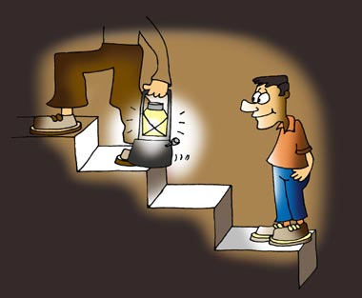
מה בין מנטורינג לקואצינג?
קואצ'ינג
מבוסס יכולות אימון היועץ (התהליך במרכז)
מכוון לפיתוח הבכיר כשלם ולמול יעד אישי לחובבי "מרחב בטוח ואינטימי"
מנטורינג
מבוסס על בכירות וניסיון המנטור (התוכן במרכז)
מכוון לעשייה המיועדת בדרג/התפקיד הבא לחובבי "רישות ואוויר פסגות"

Slide 17
סדנאות מיומנויות- מו"מ והעברת מסר
21-22/2
סדנאות מיומניות לחניכים, בנות יומיים למול אתגרי הבכירות
עקרונות:
הסדנאות ייערכו במקביל תוך מתן בחירה לחניכים- איזו מיומנות היו רוצים לשפר
עיתוי הסדנאות- בחלק הראשון של השנה ובקרבה לסימולציה המדינית-ביטחונית
הגעה לרכישות מיומנות- סדנא בת יומיים המאפשרת תרגול רב במהלך הסדנא ולאחריה
סגל המדריכים ידייק את מטרת הסדנאות ויהיה נוכח במהלך העברתן
בהצלחה מסחררת ניתן לבצע את הסדנאות פעם נוספת לקראת סוף השנה

Slide 18
סדנת מיומנות- העברת מסר והשפעה
סדנת מיומנות בת יומיים למול אתגרי הבכירות
עקרונות:
סדנה הנערכת בקבוצות קטנות (3 קבוצות, אחת כוללת תרגום), משך- יומיים
עיתוי- בסביבת סימולציה מדינית ולמול הצגת אמצע של עבודות שנתיות
תרגול המיומנות במהלך השנה- התבטאות במליאה, במת חניך, כנס עבודות שנתיות, רפרטים וכו' (נדרשים כלים תומכים לסגל- צילום ההתנסויות, דף מחוון..)

Slide 19
סדנת מיומנות- העברת מסר והשפעה
תכולות מרכזיות:
העברת מסר מילולי קצר וממוקד (TED)
יצירת מסר ויזואלי (תרשימים, מודלים, פוסטר) לטובת ניתוח מערכות מורכבות
תקשורת ארגונית- פוליטיקה ושכנוע, כלי תקשורת ורשתות חברתיות
רטוריקה ו- Debate– הבניית טיעון משכנע
סיפור סיפורים
עמידה מול מצלמה ותקשורת?
יכולות דיפלומטיות

Slide 20
סדנת מיומנות- משא ומתן
סדנת מיומנות בת יומיים למול אתגרי הבכירות
עקרונות:
עוגן ונקודת המכוון של הסדנא: מוכנות לסימולציה מדינית-ביטחונית
אפשרות לליווי וקבלת משוב במהלך הסימולציה המדינית ע"י מנחה הסדנא
סדנת מו"מ היא הרחבה למיומנויות השפעה והעברת מסר (מתוזמנת אחריה)
תכנון הסדנא- קבוצות תרגול קטנות, תרחישים רלוונטיים, מכוונות למו"מ מדיני
תוכן הסדנא כחיבור בין 3 פרקטיקות דומות
משא ומתן (Negotiation)
גישור ניהול קונפליקט (Mediation)
שיתופי פעולה (Collaboration)

Slide 21
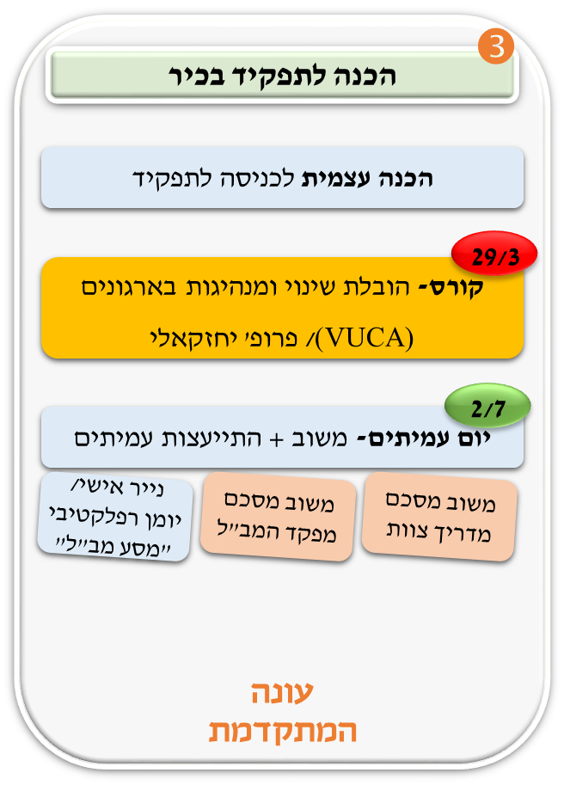
הכנה לתפקיד בכיר

Slide 22
הכנה לתפקיד בכיר
סיום הקורס- הסמכה ל'אסטרטג של הביטחון לאומי' ומעבר מחניך לבוגר ('איסוף האגו מהחניה')
הכנה/חזרה לתפקיד בכיר בארגון- שיכוך תהליך החזרה ו'פריקה מבוקרת' של (טעינת) שנת המב"ל
הזדמנות להתבוננות על תהליך ההתפתחות והמסע שעברת- היכן חוזקותייך, מה נדרש לשפר
יום 3 (במב"ל)
יום 2 (בבית)
יום 1 (בשטח)
חצי יום משוב עמיתים
הכנה למשובי והתייעצות עמיתים
הכנה עצמית לכניסה לתפקיד
חצי יום התייעצות עמיתים

Slide 23
הכנה עצמית לכניסה לתפקיד
הכנת החניך לאתגרי התפקיד הבא:
זמן פנוי ומוגדר מראש לתאום פגישות הכנה לקראת כניסה לתפקיד
חלון התייעצות עם מ. המב"ל על אתגרי כניסה לתפקיד
ביקור בארגונים דומים (Benchmarking) וקביעת יעדים משותפים עם חניכים ל'אחרי המב"ל'
העברת מקל להמשך תהליך הפיתוח מול גוף הייעוץ מארגון היעד

Slide 24
הכנה לתפקיד- משובי עמיתים
2/7
למידה מעמיתים על תהליך הפיתוח אותו עברת במהלך השנה וקבלת 'צידה לדרך'
חלוקה לרביעיות משוב בתוך הצוותים ע"י הנשיאות ונציגי הצוותים
הכנה מראש לקבלת והעברת משוב לחניכים ספציפיים
העברה/קבלת משוב עמיתים ברביעייה בה אתה חבר (סגנון speedate)
מבוצע- רחבי מב"ל ומחוצה לו
במקביל
30 דק'
חניך ד'
חניך ג'
חניך ב'
חניך א'
30 דק'
חניך ב'
חניך ד'
חניך ג'
חניך א'
טורי
30 דק'
חניך ג'
חניך ב'
חניך א'
חניך ד'

Slide 25
משוב עמיתים- עקרונות
העברת משוב-
העבר שיחת משוב אינטימית ומשמעותית של כ- 15 דק' לכל אחד מעמיתייך ברביעייה
עבוד על פי עקרונות העברת משוב אפקטיבי
קבלת משוב-
התכונן לקבלת המשוב- מה היית רוצה לדעת ולקבל מכל אחד מחברי הרביעייה?
התייחס לעיתוי המשוב- כאשר אתה מעביר/מקבל משוב ראשון או שני, כיצד הדבר משפיע עלייך?
השתכלל משיחת משוב אחת לשנייה- חדד את הדברים אותם היית רוצה להבין לעומק, ברר וישב סתירות בין משובי העמיתים. יחד עם זאת, היה פתוח וסקרן לתחומים חדשים
בסוף סבב שיחות המשוב קח לך זמן לעיבוד אישי- מה אתה יכול ללמוד על עצמך?

Slide 26
הכנה לתפקיד- התייעצות עמיתים
התייעצות עמיתים ברביעיות על סוגיה מרכזית למול כניסה לתפקיד
זמן רץ | מוביל | נושא | דגש
00:15- 00:00 | חניך | רקע קצר והצגת נושא ההתייעצות | ברצף, ללא הערות ביניים
00:25- 00:15 | חניך | שאלות הבהרה בלבד! (ללא פתרונות) | איסוף שאלות ⇦ מענה מרוכז
00:40- 00:25 | עמיתים | התייחסויות והתדיינות | ללא חזרתיות בין המשתתפים
00:45- 00:40 | חניך | סיכום אישי | מה השתנה בראייתו את הנושא
45 דק'* 4 חניכים

Slide 27
קורס- הובלת שינוי במערכות ארגוניות דינמיות (It’s A VUCA World)/ פרופ' אורלי יחזקאל
קורס אסטרטגיה
תפוקות הלמידה:
להכיר את הניהול המודרני באמצעות תיאוריות מרכזיות ולהרחיב את נקודת המבט האישית על אתגרי הניהול.
הבנת המציאות העסקית המודרנית, על אי הוודאות, המורכבות והדינמיות, והאתגרים שהיא מציבה למנהלים.
להכיר תהליכים ארגוניים ולעמוד על הקשר בין מבנה הארגון והתהליכים הניהוליים, לסביבה בה הוא פועל.
לפתח חשיבה מחקרית וניהולית לגבי סוגיות איתן מתמודדים מנהלים מדי יום
עיצוב אסטרטגי
תכנון אסטרטגי
הובלת השינוי

Slide 28
קורס- הובלת שינוי במערכות ארגוניות דינמיות (It’s A VUCA World)/ פרופ' אורלי יחזקאל
תפיסת הלמידה:
התאמה לארגונים המיוצגים במב"ל
שילוב ניתוחי אירוע
שילוב מנהלים בכירים
חניך- שילוב ניסיונם בתוכנית הקורס
חניכים- חיבור לפיתוח אישי וכניסה לתפקיד
חיבור לקורס אסטרטגיה ולתפיסת העיצוב
חיבור לשעת מפקד ומפגשי בכירים
משך | נושאים
1 | ניהול בתנאי אי ודאות (VUCA) תיאוריית הכאוס בארגונים והשלכותיה הניהוליות
2 | ממבנים ותהליכים מסורתיים למבנים שוברי פרדיגמה ניתוח אירוע+ הרצאת אורח
3 | ארגונים כמערכות פתוחות- אתגרים וכשלים ניהוליים ניתוח אירוע + הרצאת אורח
4 | הסתגלות לסביבה דינמית- תהליכי צמיחה ודעיכה ארגונים ניתוח אירוע + הרצאת אורח
5 | שינוי ארגוני ככלי אסטרטגי בסביבה תחרותית ודינמית הובלת שינוי ארגוני- מבט הפרט
6 | תרבות כנכס אסטרטגי מנגנונים ליצירת חדשנות תוך ארגונית
7 | אתגרים מנהיגותיים וניהוליים בעולם מתחדש עיצוב ארגוני- מבט לעתיד

Slide 29
נקודות להחלטה
אישור תכולות אשכול הבכירות
תוכנית המנטורינג חובה והקצאת חלונות זמן בגרף
בירור תפקיד המדריך והצוות בתהליך הפיתוח האישי
מפגשי בכירים+ שעות מפקד+ במות חניך- כיצד נשלבם באשכול?
כלי רפלקציה אישי מקוון + יומן מסע אישי מסכם
תוכן | היקף | הערה
סדנת בניית צוות | 4 משכים | חדש
סדנת אבחון אישי | 4 משכים | קיים
תוכנית מנטורינג | Offline | לחייב/ חלון בלו"ז
סדנת השפעה והעבר מסר (TED) | 8 משכים | תוספת יום וללא בחירה
קורס מנהיגות מובילת שינוי | 8 משכים | חדש
ימי הכנה לכניסה לתפקיד | 8 משכים | קיבוע בגרף
סה"כ | 32~ משכים (8 ימים) | כדאי☺

Slide 30
שקפי מגירה

Slide 31
אשכול בכירות (מובילות)- גינאולוגיה
קורס בהובלת שינוי (3 ימים)- פרופ' אורלי יחזקאל. מודל לאבחון הארגון והשינוי הנדרש בו 
קורס מערכות מורכבות (יומיים)- פרופ' פורטוגלי/פיני יחזקאל. הבנת סביבת הארגון 
כלי השפעה והובלת השינוי- סדנת רטוריקה (יום- הסברת השינוי) ומו"מ (יומיים- מאבק משאבי)
בנוסף נערכו בעבר-
קורס אדיג'ס (3 ימים)- פרופ' אדיג'ס
קורס ניהול ממוקד- בועז רונן (לא נחל הצלחה רבה)
אבחון אישי MBTI- עופר ארד (לא היה ביקוש)
סדנת Outdoor
קורס אסטרטגיה החדש (מ"ג ואילך) חליפי לכל הפחות לקורס מערכות מורכבות כשהדגש הוא על יכולות הניתוח האסטרטגיות של הבכיר ופחות על המיומנויות הטקטיות של ביצוע השינוי

Slide 32
פיתוח אישי- דילמות
מה תפקיד המב"ל בפיתוח מצביאות ומנהיגות בכירה בביטחון הלאומי של ישראל?
מהן מיומנויות הנדרשות מבכיר בראייתנו? לאן נעלם אדיג'ס ומהן החלופות לזה?
היקף אשכול בכירות- עיתוי המפגשים (ביחס למהלך השנה/ מופעים מרכזיים) ומשכם ('מטעימה למיומנות')
מענה לחניכים בינלאומיים?
שילוב גורמים נוספים- מנטורים ו/או יועצים בעיתוי העצמת מדריך הצוות במב"ל?
רמת הביקוש והפתיחות לסדנא 'דע את עצמך'?
קיום תהליכי מישוב ולמידה אישיים בתוך הצוותים (הערכת עמיתים? צידה לדרך?)
מענה במב"ל לכניסה לתפקיד הבא? (הכנה והצגת חזון כחלק מ'במת חניך'?)
יכולת מימוש הציר במ"ד

Slide 33
מוכנות לתפקיד בכיר- הכנה בבית
הכן את 3 המשובים אותם תעביר לחברי הרביעייה והתכונן לשיחות המשוב שתקבל
הכן נושא ודילמה מחודדת להתייעצות עמיתים
התכונן לשיחת משוב מסכמת עם מדריך הצוות וכן עם מפקד המב"ל
התחל כתיבת נייר סיכום אישי לשנת המב"ל (התייחס למסמך יעדים אישי מתחילת השנה)
קבע עם חניכים מהמחזור יעדים משותפים ל'אחרי מב"ל' (טוו את רשת הקשרים)
סיים וסכם את תהליך המנטורינג/ קואצ'ינג אישי
נצל הזמן לעיבוי מוכנותך לתפקיד-
אבחון היחידה/התפקיד ופגישות עם גורמי מפתח ('הורדת גרסת 2017')
קריאת חומרים בנושא הובלת שינוי/הארגון אליו הולכים וכו'..
'דלת פתוחה' למפקד המכללות להתייעצות אישית וגורמים נוספים בסביבת המכללות

Slide 34
מוכנות לתפקיד בכיר- אמצעים
תדריך במליאה ליומיים מוכנות לתפקיד בכיר (אורן- 30 דק')
משובי עמיתים- פריסת השיחות בכל מרחב המב"ל (16 מקומות שקטים לישיבה בזוגות)
התייעצות עמיתים- פריסה בכל מרחב המב"ל (8 מקומות לישיבה ברביעיות)
עזרים:
דף עזר- אופן העברת משוב אפקטיבי+ טופס עזר להכנת משוב לעמית
דף עזר למוכנות להתייעצות עמיתים
דף משוב והערכה עצמית לשיחת סיכום עם המדריך ומפקד המב"ל
דף הוראות לנייר אישי מסכם מב"ל
לתרגם הכל (כולל מצגת ההסבר לאנגלית)

Slide 35
התייעצות עמיתים- עקרונות
על נושא ההתייעצות לעמוד ב- 2 תבחינים:
הנושא מרכזי עבורך עם כניסתך/חזרתך לתפקיד
לנושא יש קשר לסגנון הבכירות-האישי שלך
עקרונות נוספים:
התמקד בנושא ספציפי עם דילמה מחודדת בקצה אותה תוכל לכסות ב- 45 דק' התייעצות
התכונן להתייעצות: ניהול הזמן, עזרים להצגה. כבד את זמן עמיתיך ומצה אותו עד תומו!
לשיקולך- הצג את נושא ההתייעצות למדריך הצוות/גורם אחר על מנת לדייקו

Slide 36
סדנת 'גלה את חוזקותייך'
עקרונות-
התבססות על פסיכולוגיה חיובית- עבודה דרך חוזקות
אפשרויות: מפגש אישי/ קבלת פרופיל אישי מנותח
דיוק היעדים להמשך שנת המב"ל ע"י החניך בשיתוף המדריך והצוות
סדנת גלה את חוזקותייך (+ ספר)
קביעת יעדים לשנת מב"ל
אבחון אישי (מקוון)
Notes:
סדנא לסגל לעבודה עם ממצאי החניכים?
גזירת סל סדנאות הבחירה (מיומנויות) מתוך האבחונים האישיים?

Slide 37
סדנת 'גלה את חוזקותייך'
מבנה היום-
משך ראשון- "אני המנכ"ל של עצמי". מה נדרש ממנהל בכיר בעידן החדש+ סרטון (מליאה)
משך שני- הסבר על מחקר חוזקות + ניתוח שאלוני משתתפים מהקהל (מליאה)
משך שלישי- המשך ניתוח תמהילים אישייםבזוגות (חלוקה ל- 2 קבוצות)
משך רביעי- בהתייחס לתמהיל החוזקות תובנה/שאלה/יעד לשנת המב"ל (סבב בתוך 2 הקבוצות)
אפשרות לסיום אחרי 3 משכים
Notes:
סדנא לסגל לעבודה עם ממצאי החניכים?
גזירת סל סדנאות הבחירה (מיומנויות) מתוך האבחונים האישיים?

Slide 38
מיומנויות השפעה- רטוריקה ומו"מ
רטוריקה
במת
חניך
ליווי סימולציה מדינית
כנס עבודות (TED)
מו"מ
התנסות מפגש רשת (יישור קו)
דילמות:
מיומנויות חובה או בחירה?
עקרונות במימוש-
מסה קריטית (משך ומודל ליווי ויישום)
אינטגרציה בין תכנים (מו"מ, רטוריקה)
מוקד סימולציה מדינית? אסטרטגיה, ידע על סכסוך, תרגול מיומנויות בכירים?
תפקיד המדריך והקבוצה למול המיומנויות? (מישוב המודרך)

Slide 39
סדנא 'דע את עצמך'
המלצה- לא לעשות לסגל
מטרות-
אבחון והעמקה ב"דפוסים האוטומטיים" בהתנהלות שלי
התמודדות עם 'אזורי כאב'
הרחבת יכולת הבחירה שלי בהתנהלותי
תפקוד טוב ומותאם יותר כמפקד ומנהל בכיר
חיזוק יכולות ההתבוננות הפנימית (רפלקציה)
שיטה-
סדנא דינמית וחושפנית בת יומיים ע"י מנחה מומחה וללא ליווי אנשי הסגל

Slide 40
'ימים ריקים'
מטרות-
עבודה אישית של החניך על פערים אותם זיהה בתהליך האבחון המקדים ולמול אתגרי התפקיד הבא
פיתוח 'יכולות ריקות'
שיטה-
קביעת יעדים אישיים ע"י החניך ובשיתוף מדריך הצוות
בניית תוכנית למיצוי הימים הריקים להשגת יעדים אלו (גיוס משאבי המב"ל למיצוי הימים)
תוצר- תיעוד המסע בנייר אישי ו/או התייעצות עמיתים בנושא גיבוש חזון לתפקיד הבא

Slide 41
אשכול בכירות- פריסה במחזור הלימוד
השגת יעדי בכירות
אבחון אישי וקביעת יעדים
ISMI
27.2
6.10
שבוע פתיחה
חשיבה רשתית ושיתופי פעולה
משא ומתן
'סיפור סיפורים'
רטוריקה/ סדנת TED
הצגת האשכול
מ. המב"ל
שאלון יעדים אישיים
'מפגשי רשת'
מפגש היכרות עם המדריך
תרגול מיומנויות השפעה במהלך המב"ל- סימולציה, במות חניך
שאלון מיפוי
Outdoor לקורס
השקה ?
יומן מסע
מנטורינג (אופציה)
צוותי מיצוי אישי (חוצה צוותים)
מפגשי בכירים- גיבוש זהות בכירה
סגל- הערכה מעצבת, חניכה ומישוב
התנסויות ומטלות מותאמות לחניך
ISMI
25.10
סדנת "גלה את חוזקותייך" (כולל אבחון מקוון)
27.11
מפגש פיתוח אישי מ. המב"ל
מפגש מדריך- חניך ציר אישי
משוב אישי למרכז הערכה (אופציה)
משוב אישי לסדנת חוזקות (אופציה)
מסע אישי בחברה הישראלית (נייר מסכם)
קורס אקדמי בניהול (בחירה)
ISMI
11,12 /6
סדנת ניהול בכיר
ימים ריקים (הצגת חזון)
סדנת 'דע את עצמך'
ימים באוריינטציה של התפקיד הבא
סדנא צוותית- "צידה לדרך"
ללא
הערכה מסכמת מ. המב"ל
הערכה מסכמת מדריך צוות
'מסע אישי' נייר מסכם

Slide 42
סקר- מיומנויות שחניכים רוצים ללמוד
המידה בה היית רוצה לפתח את המיומנויות הבאות? | מ"ג
הובלת שינוי, ניהול משברים והתאוששות מכישלון | 5.74
קבלת החלטות בתנאי אי-ודאות | 5.74
קידום תהליכי חדשנות ויצירתיות בארגון | 5.41
הובלת תהליכי למידה בארגון וניהול המידע | 5.15
ניהול עבודת מטה/פרויקטים וחשיבה משאבית | 5.15
הפעלת פוליטיקה ועוצמה ארגונית | 5.11
גיבוש מנהיגות השראתית וסימבולית | 5.04
ניהול משא ומתן, גישור, שיתופי פעולה והסכמות | 5
רטוריקה (יתכן והצורך נפגע מאיכות הביצוע במחזור מ"ג) | 4.52

